Slide 1

为图形添加特效
本讲大纲：
1、旋转图像
2、缩放图像
3、倾斜图像
4、平移图像
5、使用BitmapShader渲染图像
6、范例1：实现带描边的圆角图片
7、范例2：实现放大镜效果
支持网站：www.mrbccd.com

Slide 2
旋转图像
使用Android提供的android.graphics.Matrix类的setRotate()、postRotate()和preRotate()方法，可以对图像进行旋转。
setRotate(float degrees)
setRotate(float degrees, float px, float py)

Slide 3
缩放图像
使用Android提供的android.graphics.Matrix类的setScale()、postScale()和、preScale()方法，可对图像进行缩放。
setScale(float sx, float sy)
setScale(float sx, float sy, float px, float py)

Slide 4
倾斜图像
使用Android提供的android.graphics.Matrix类的setSkew()、postSkew()和、preSkew()方法，可对图像进行倾斜。
setSkew(float kx, float ky)
setSkew(float kx, float ky, float px, float py)

Slide 5
平移图像
使用Android提供的android.graphics.Matrix类的setTranslate()、postTranslate()和、preTranslate()方法，可对图像进行平移。
setTranslate (float dx, float dy)

Slide 6
使用BitmapShader渲染图像
（1）创建BitmapShader类的对象，可以通过以下的构造方法进行创建。
BitmapShader(Bitmap bitmap, Shader.TileMode tileX, Shader.TileMode tileY)
（2）通过Paint的setShader()方法来设置渲染对象。
（3）在绘制图像时，使用已经设置了setShader()方法的画笔。

Slide 7
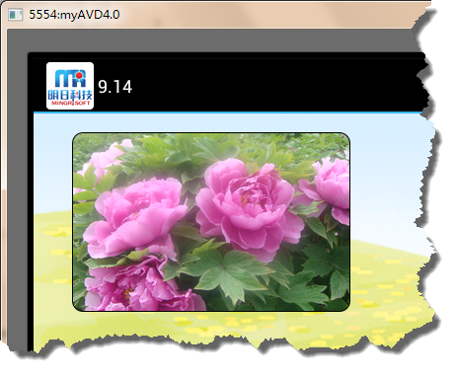
范例1：实现带描边的圆角图片
在Eclipse中创建Android项目，实现带描边的圆角图片。

Slide 8
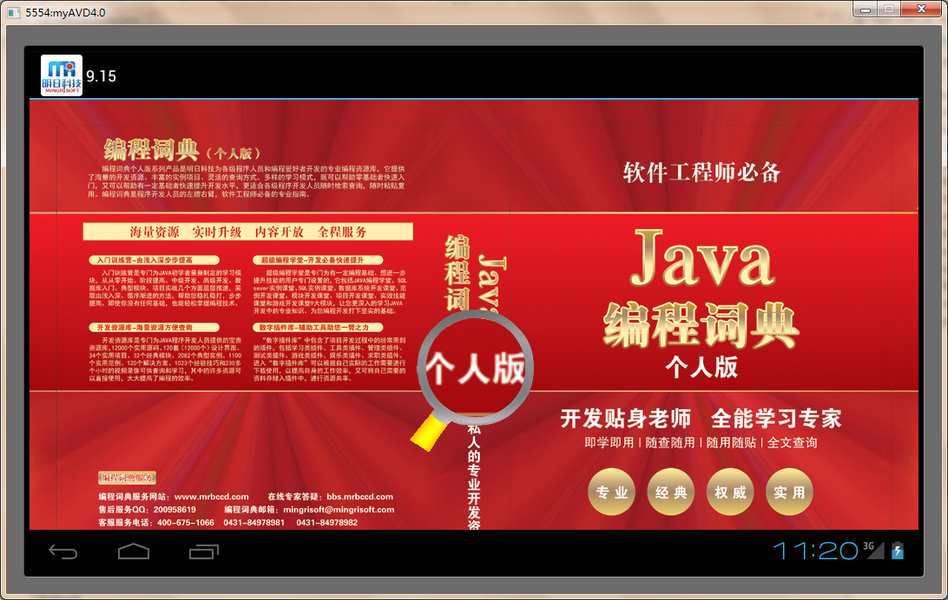
范例2：实现放大镜效果
在Eclipse中创建Android项目，实现放大镜效果。

Slide 9
Thank you
还有什么疑问可以到www.mrbccd.com提出
也可以以发送邮件到 mingrisoft@mingrisoft.com

